Slide 1
Lecture 14 实用的XML

Slide 2
概要
XML 基础
XML 和 Ajax
XML编程

Slide 3
什么是XML?
XML(可扩展标记语言 ): 一个创造标记语言的“骨架”
其实你已经见识过了!
  语法与XHTML的相同:
XML编写说明:
  标签名 在 XHTML中: h1, div, img, 等等.
  属性名 在XHTML中: id/class, src, href, 等等 .
  它们协调配合的规则
  在XHTML中: 如内联和 块级元素
以人们可读的格式来显示复杂的数据
  “自我描述的数据"

Slide 4
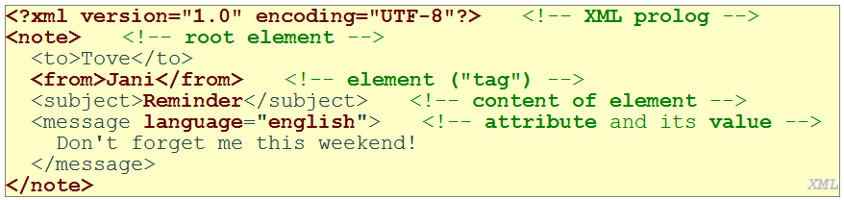
剖析XML 文件
以首标签<?xml ... ?>开始 (“开头")
有一个简单的根元素 (在这个例子中是 note)
标签,属性,和注释的语法类似 XHTML

Slide 5

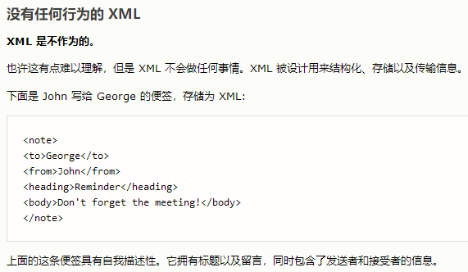
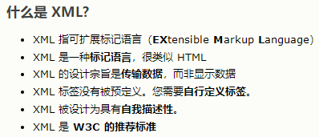
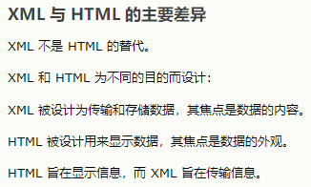

XML基础 - 简介
但是，这个 XML 文档仍然没有做任何事情。它仅仅是包装在 XML 标签中的纯粹的信息。我们需要编写软件或者程序，才能传送、接收和显示出这个文档。

Slide 6
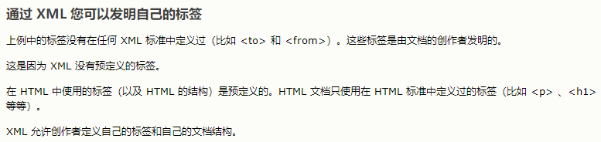
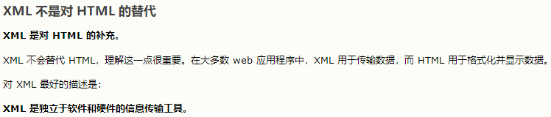

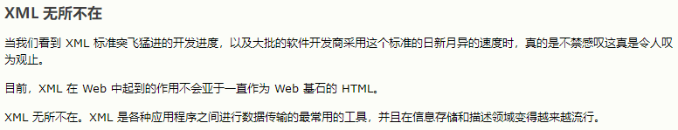
XML基础 - 简介

Slide 7
使用XML
XML 的数据可以来自网络上的许多资源:
  Web服务器 以XML 文件的形式保存数据
  数据库有时以XML的形式返回查询字符串
  网络服务 使用XML进行通信
XML 事实上是交换数据的通用格式
XML 语言被用于 音乐 , 数学 , 向量图 等方面
广泛使用 : RSS，用于新闻订阅& 传播

Slide 8
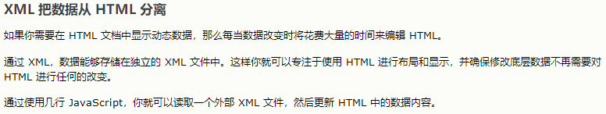
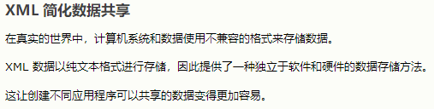
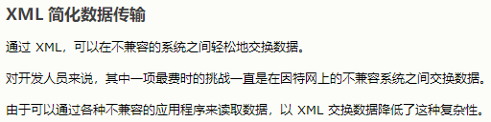

XML基础 - 用途

Slide 9
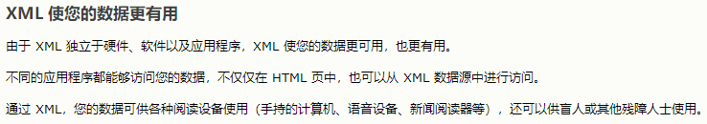
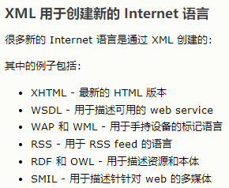
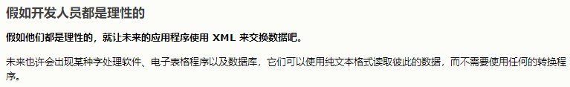
XML基础 - 用途

Slide 10
XML的利弊
优点 :
  容易阅读(对人类跟计算机)
  标准的格式使自动化操作变得简单
  不用为新类型的数据白费力气重复做工
  国际化的, 作业平台独立的, 开源／免费标准
  能表示几乎所有常见数据类型(记录, 表, 树tree)
缺点 :
  庞大的 语法/结构使存储文件变得很大; 可能会降低性能
    例子: MathML语言中的二次公式
  在一个好的XML格式中插入数据可能会很困难

Slide 11
在XML中，什么是合法标签?
你想要的任何标签!
例子:
  一条邮件信息可能用到名字叫to, from, subject的标签
  图书馆可能用到叫book, title, author的标签
当设计XML文件时, 你要自己选择能最好地表示数据的标签和属性
经验法则: 数据=标签, 元数据= 属性

Slide 12
Doctype和Schema
个人特色的XML “规则说明书 "
  列出哪些标签跟属性在语言中是有效的, 以及它们如何一起使用
用来验证XML 文件，以确保它们遵守你的规则
  W3C HTML 验证器使用XHTML 文档类型来验证你的 HTML代码
获取更多信息:
  文档类型描述(DTD) (“文档类型")
  W3C XML Schema
可选的 — 如果你没定义的话 , 在现有的标准的XML语法之外，就没有其它规则了

Slide 13
概要
XML基础
XML 和 Ajax
使用XML编程

Slide 14
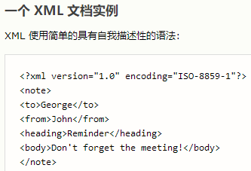
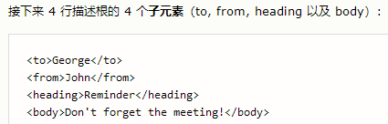
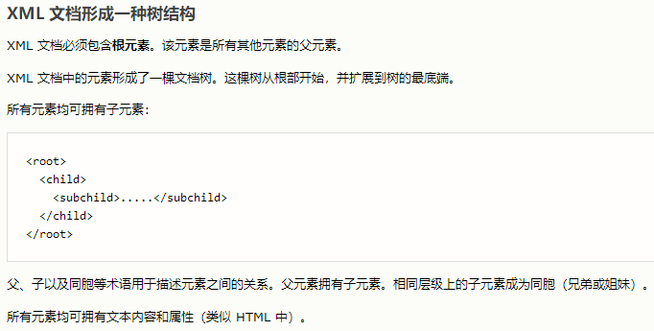
XML基础 - 树结构

Slide 15
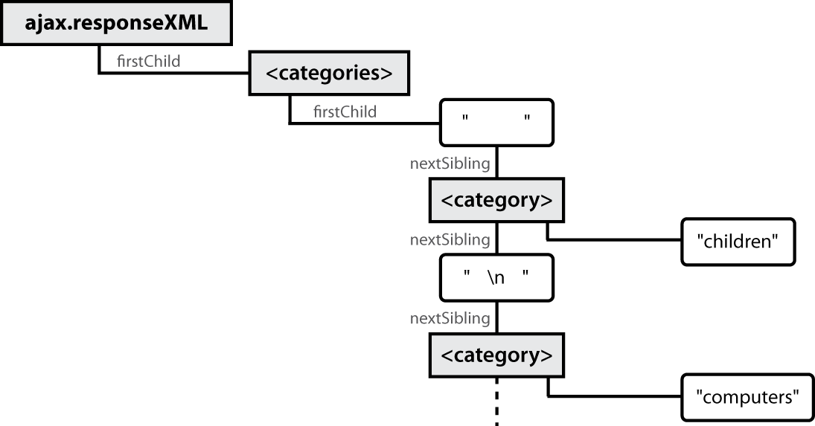
XML DOM 树状结构
<?xml version="1.0" encoding="UTF-8"?> <categories>
<category>children</category> <category>computers</category> ... </categories>
XML标签有一个树结构
DOM 节点有父节点，子节点，兄弟节点

Slide 16
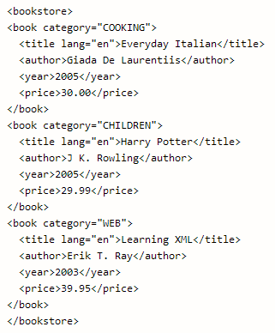
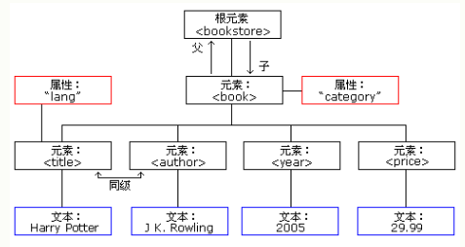

XML基础 - 树结构

Slide 17
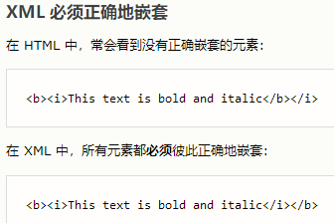
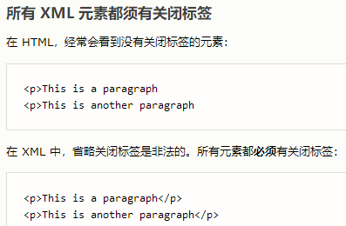
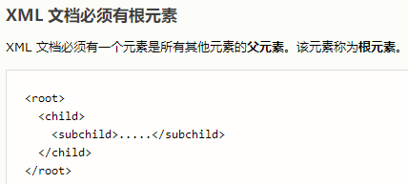
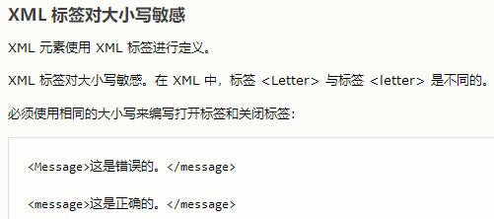
XML基础 - 语法规则

Slide 18
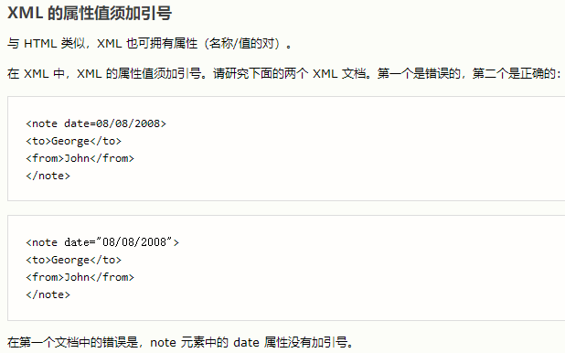
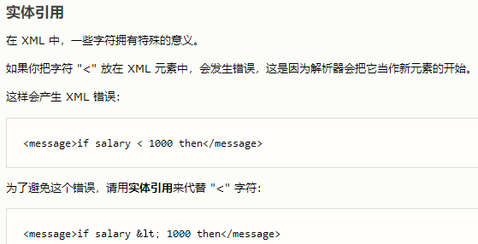
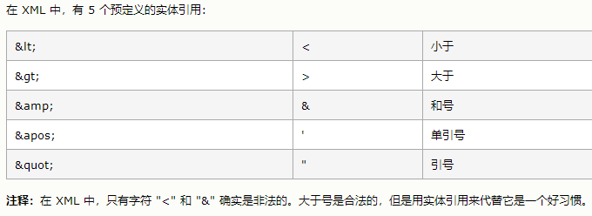
XML基础 - 语法规则

Slide 19
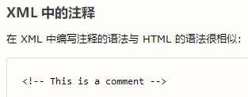
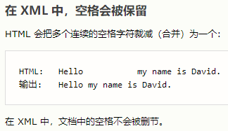

XML基础 - 语法规则

Slide 20
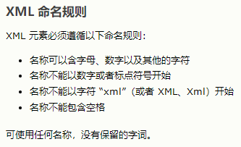
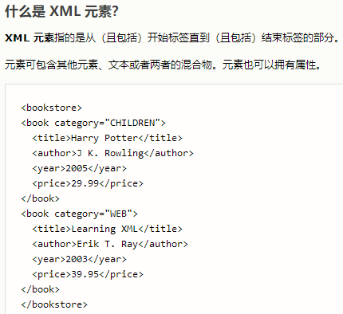
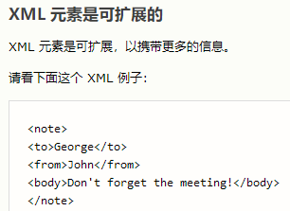
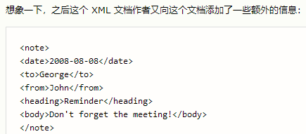
XML基础 - 元素
在上例中，<bookstore> 和 <book> 都拥有元素内容，因为它们包含了其他元素。<author> 只有文本内容，因为它仅包含文本。
在上例中，只有 <book> 元素拥有属性 (category="CHILDREN")。

Slide 21
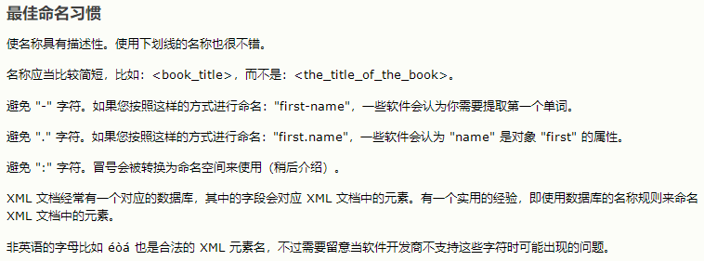
XML基础 - 元素

Slide 22

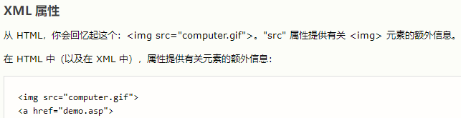

XML基础 - 属性

Slide 23
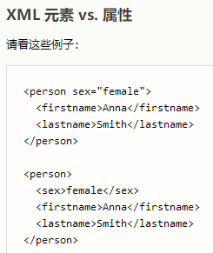
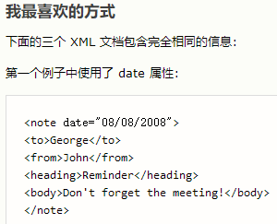
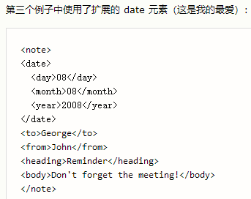
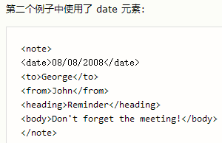
XML基础 - 属性
在第一个例子中，sex 是一个属性。在第二个例子中，sex 则是一个子元素。两个例子均可提供相同的信息。
没有什么规矩可以告诉我们什么时候该使用属性，而什么时候该使用子元素。我的经验是在 HTML 中，属性用起来很便利，但是在 XML 中，您应该尽量避免使用属性。如果信息感觉起来很像数据，那么请使用子元素吧。

Slide 24
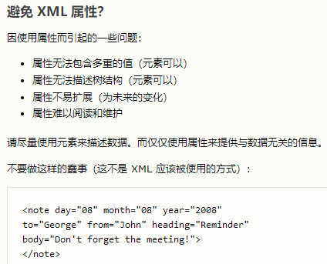
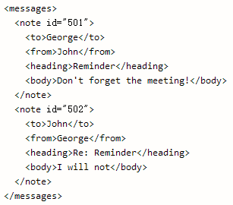
XML基础 - 属性
上面的 ID 仅仅是一个标识符，用于标识不同的便签。它并不是便签数据的组成部分。
在此我们极力向您传递的理念是：元数据（有关数据的数据）应当存储为属性，而数据本身应当存储为元素。

Slide 25
XML基础 - 树结构

Slide 26
XML基础 - 语法规则

Slide 27
XML基础 - 语法规则

Slide 28
XML基础 - 语法规则

Slide 29
XML基础 - 元素
在上例中，<bookstore> 和 <book> 都拥有元素内容，因为它们包含了其他元素。<author> 只有文本内容，因为它仅包含文本。
在上例中，只有 <book> 元素拥有属性 (category="CHILDREN")。

Slide 30
XML基础 - 元素

Slide 31
XML基础 - 属性

Slide 32
XML基础 - 属性
在第一个例子中，sex 是一个属性。在第二个例子中，sex 则是一个子元素。两个例子均可提供相同的信息。
没有什么规矩可以告诉我们什么时候该使用属性，而什么时候该使用子元素。我的经验是在 HTML 中，属性用起来很便利，但是在 XML 中，您应该尽量避免使用属性。如果信息感觉起来很像数据，那么请使用子元素吧。

Slide 33
XML基础 - 属性
上面的 ID 仅仅是一个标识符，用于标识不同的便签。它并不是便签数据的组成部分。
在此我们极力向您传递的理念是：元数据（有关数据的数据）应当存储为属性，而数据本身应当存储为元素。

Slide 34
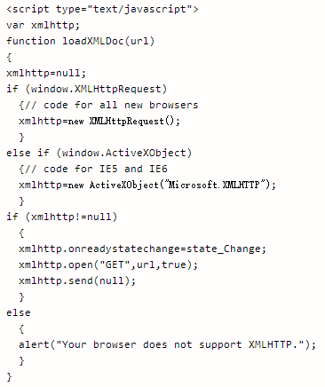
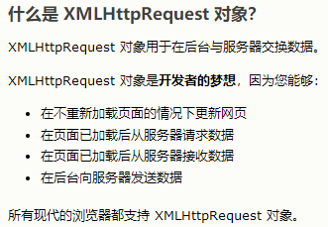
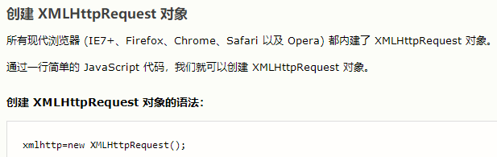
XML JavaScript

Slide 35
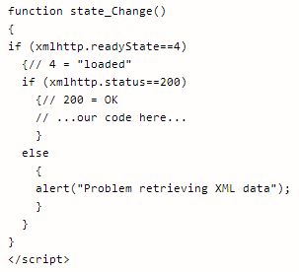

XML JavaScript
onreadystatechange 是一个事件句柄。它的值 (state_Change) 是一个函数的名称，当 XMLHttpRequest 对象的状态发生改变时，会触发此函数。状态从 0 (uninitialized) 到 4 (complete) 进行变化。仅在状态为 4 时，我们才执行代码。

Slide 36
回顾: Javascript XML (XHTML) DOM
我们已经知道的DOM 属性和方法 * 也能用在 XML节点上:
属性:
  firstChild, lastChild, childNodes, nextSibling, previousSibling, parentNode
  nodeName, nodeType, nodeValue, attributes
方法:
  appendChild, insertBefore, removeChild, replaceChild
  getElementsByTagName, getAttribute, hasAttributes, hasChildNodes
警告: 在 XML DOM中不能使用HTML特有的属性，例如innerHTML!
* (不是Prototype中的,例如up, down, ancestors, childElements, descendants, 或 siblings等等)

Slide 37
操纵节点树
警告 :在XML DOM 中只能用标准的DOM 方法和属性 ，HTML DOM 拥有Prototype的方法 , 但XML 没有!
警告 : 不能使用id 或class属性来获取特定的节点
  id 和class并不一定要作为属性被定义在你自己的XML中
警告 : firstChild/nextSibling 属性是不可靠的
  令人厌烦的空白文本节点!
遍寻XML 树最好的方法:
  对于一个给定的标签名，以数组 的形式返回其所有节点的子节点
  获取一个元素的属性

Slide 38
概要
XML 基础
XML 和 Ajax
XML编程

Slide 39
在网页中使用XML 数据
步骤:
使用Ajax获取数据
用DOM方法检查XML:
  XMLnode.getElementsByTagName()
从XML中提取我们需要的数据:
  XMLelement.getAttribute(), XMLelement.firstChild.nodeValue, 等等.
创造新的HTML节点并装入提取的数据:
  document.createElement(), HTMLelement.innerHTML
将新创建的HTML节点加入网页中
  HTMLelement.appendChild()

Slide 40
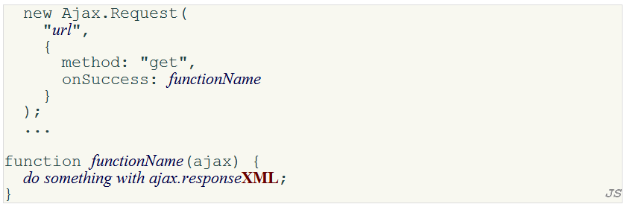
使用Ajax (模板)提取XML
ajax.responseText 以纯文本存放XML数据
ajax.responseXML 是一个事先解析过的 XML DOM对象

Slide 41
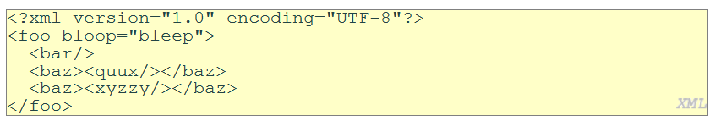
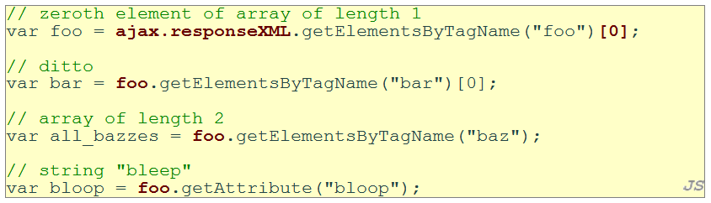
使用DOM分析一个被提取的 XML 文件
我们可以在ajax.responseXML上，使用DOM的属性和方法:

Slide 42
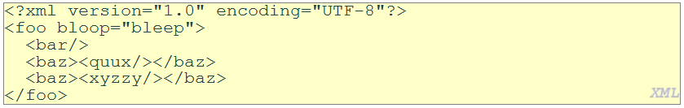
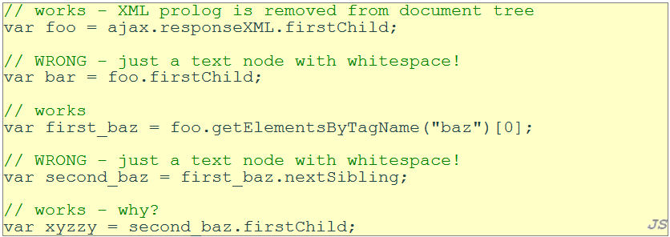
回顾: DOM里面的陷阱
DOM里面的陷阱 :

Slide 43
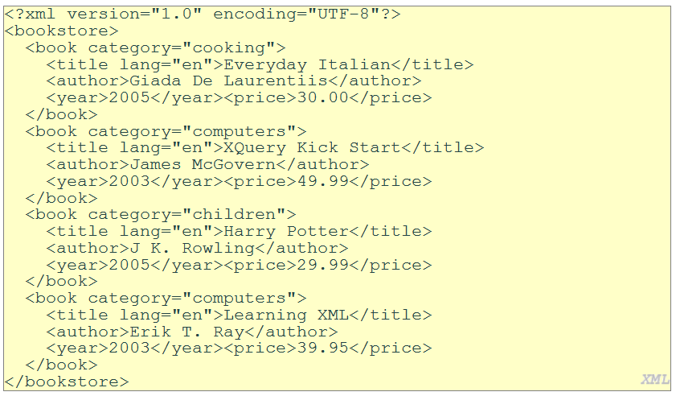
更大的XML 文件示例

Slide 44

操纵节点树示例

Slide 45
历史的插曲: 为什么是XHTML?
在 XML中, 不同的 “特性”可以组合放在一个文件里
理论上包含其他XML数据在XHTML中有好处
  但没人这么做
大多数嵌入式数据都是非XML的格式数据 (例如, Flash)
  非XML的格式数据 都必须用其他方式来嵌入 (稍后讨论)
XML的“特性”需要浏览器/插件的支持
  对以前不存在的东西的支持发展缓慢
  大多数XML “特性”是用于特定用途的

Slide 46

在Firebug中调试 responseXML
我们可以检查整个XML 文件, 它的节点/树结构

Slide 47
总结
XML 基础
  XML是一种特定的数据结构语言
  利与弊
  文档类型和结构
XML 和Ajax
  XML 和Ajax
  XML DOM
  在网页中使用XML的数据
XML编程
  操纵和调试XML

Slide 48

练习
用XML描述下图

Slide 49
阅读材料
W3C XML 说明文档 http://www.w3.org/XML/
W3Schools XML 教程http://www.w3schools.com/xml/default.asp
W3Schools XML 例子http://www.w3schools.com/XML/xml_examples.asp
Ajax/JavaScript XML 操作实例/教程http://www.captain.at/howto-ajax-process-xml.php
prototype.js开发者笔记 http://www.sergiopereira.com/articles/prototype.js.html

Slide 50

Thank you!

